Slide 1


PRESENTACIÓN DE
PROYECTO
Agenda BHAS (Beauty Hair Anais Studio)

Slide 2

INTEGRANTES DEL PROYECTO
Sebastian Sierpe
Equipo de desarrollo
Benjamin Cepeda
Product owner
Allan Manriquez
Scrum master

Slide 3


DESCRIPCIÓN DEL PROYECTO
Problema
Solución
-Gestion reservas
-Sistema para gestionar citas
-Eficiencia
-Optimizar la funcionalidad administrativa
-No Automatización

Slide 4




OBJETIVOS
OBJETIVO GENERAL
OBJETIVOS ESPECIFICOS
-Desarrollar una plataforma de reservas eficiente y fácil de usar.
-Implementar un sistema gestor de citas
-interfaces intuitivas
-Funcionalidad administrativa del salón

Slide 5


ALCANCES Y LIMITACIONES DEL PROYECTO

Slide 6


Alcances y Limitaciones del Proyecto
Alcances:
Gestión Integral de Reservas
Análisis de Datos del Negocio
Optimización del Tiempo
Escalabilidad
Limitaciones:
Dependencia de Conexión a Internet
Falta de Integración de Pagos en Línea
Limitación de recursos

Slide 7

METODOLOGIA
SCRUM
-CLIENTE
-Iteración y mejora continua
-Adaptación
-Transparencia.

Slide 8
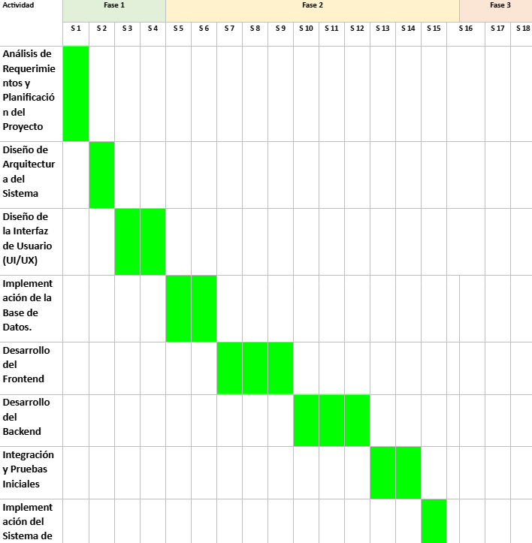
CRONOGRAMA PARA EL DESARROLLO DEL PROYECTO

Slide 9
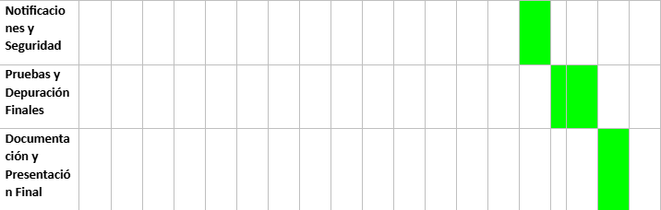
CRONOGRAMA PARA EL DESARROLLO DEL PROYECTO

Slide 10
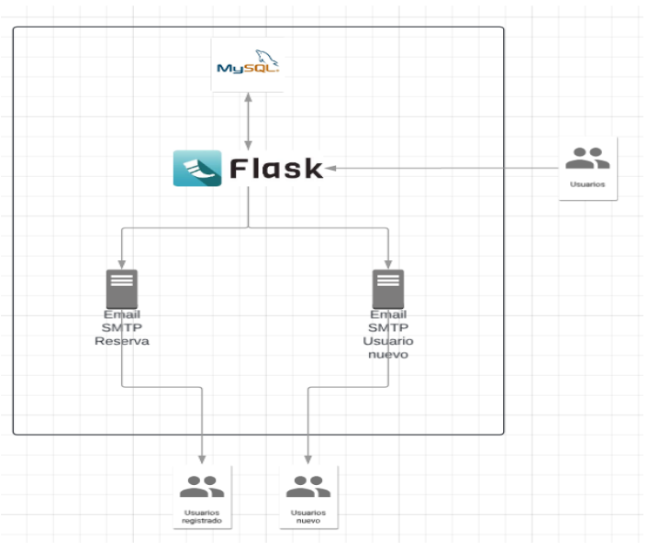


Diagrama de arquitectura del sistema

Slide 11
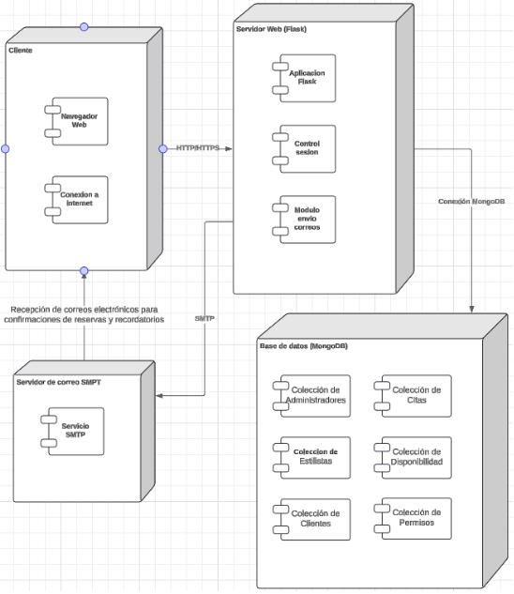
Diagrama de secuencia

Slide 12


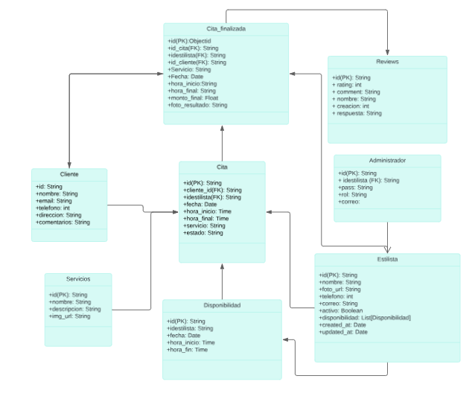
Diagrama Modelo de Datos

Slide 13






TECNOLOGÍAS UTILIZADAS
MONGODB
FLASK
Email SMTP
GITHUB
VSCODE
Base de datos
Python
Email SMTP
Control de versiones
Codigo

Slide 14
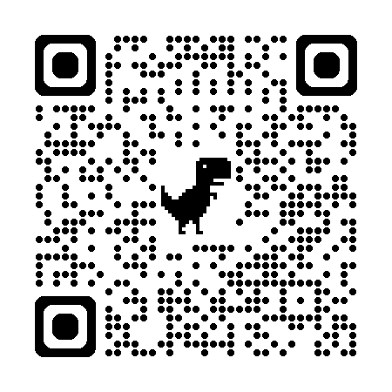
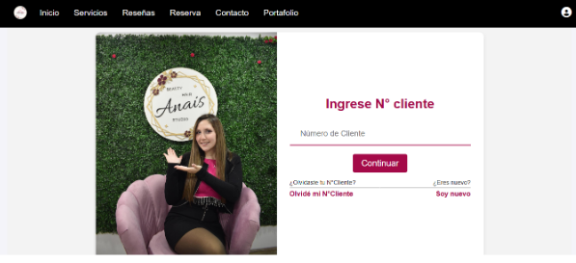
DEMOSTRACIÓN DEL RESULTADO DEL PROYECTO

Slide 15
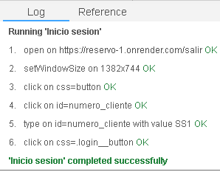
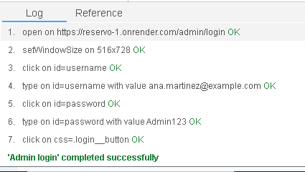
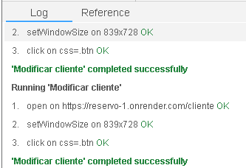
DEMOSTRACIÓN DEL RESULTADO DEL PROYECTO

Slide 16

Resultados obtenidos
Trabajo en conjunto
Software funcional
Documentación de avance
Implementación de metodologias.

Slide 17





OBSTÁCULOS PRESENTADOS
-Implementación de cambios
-Coordinación
-Falta de hosting

Slide 18
PREGUNTAS
Muchas gracias por su atención

